Slide 1



Ситуация и проблемы профессиональных квалификаций в отраслях транспорта и логистики
Казахстана
Модуль 2
Астана • 30 марта 2023
Ознакомительное мероприятие «Определение основ национальных систем квалификаций»
Марат Исабеков, Корпоративный фонд «KAZLOGISTICS», m.issabekov@kazlogistics.kz, isabekovmarat@gmail.com
Юлия Стацурина, Союз транспортников Казахстана «KAZLOGISTICS», statsurina@kazlogistics.kz

Slide 2
СОДЕРЖАНИЕ
Союз транспортников Казахстана «KAZLOGISTICS» (структура, члены)
Разработка отраслевых рамок квалификаций и профстандартов
Пилотный проект оценки квалификации специалистов автотранспорта
Проблемные вопросы
Исследование квалификаций в отраслях транспорта
Использование инструмента ЕФО № 3 (Карта функций и ролей в сфере квалификаций)
Подкомитет по квалификациям
Анализ взаимодействия предприятий и учебных заведений при дуальном обучении
Оценка квалификации водителей в Республике Таджикистан
Библиотека по системам квалификаций и база данных профстандартов
Вопросы к сотрудничеству между отраслями, предприятиями стран Центральной Азии
Площадки тематического диалога в социальных сетях

Slide 3


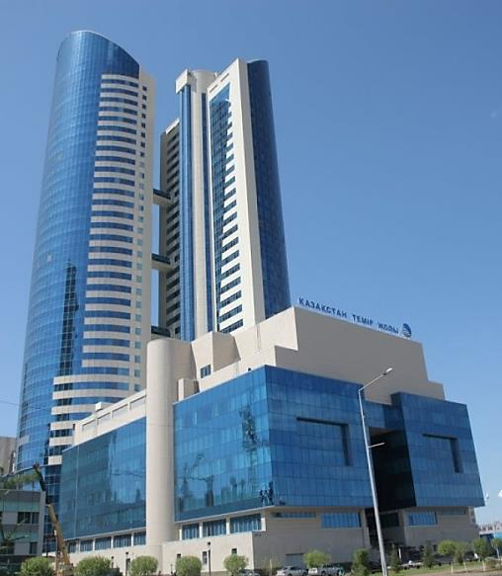
СОЮЗ ТРАНСПОРТНИКОВ КАЗАХСТАНА «KAZLOGISTICS»
В состав СТК «KAZLOGISTICS» входят 59 член, объединяющих более 600 транспортно-логистических компаний, железнодорожного, автомобильного, водного транспорта, гражданской авиации и транспортной логистики.
Союз «KAZLOGISTICS»
59
2012 - Транспортно-логистическая ассоциация «KAZLOGISTICS».
2013 - Союз транспортников Казахстана «KAZLOGISTICS» (Союз транспортных и логистических организаций и ассоциаций).
Ассоциации
отраслевые
12
национальные компании (3)
предприятия (35)
НИИ (1)
учебные заведения (8)
Предприятия,
организации
47
> 570 компаний

Slide 4


СТРУКТУРА СОЮЗА ТРАНСПОРТНИКОВ КАЗАХСТАНА «KAZLOGISTICS»
Стратегические приоритеты KAZLOGISTICS до 2025 года (из стратегии):
А. Продвижение и защита интересов членов
В. Повышение конкурентоспособности предпринимателей отрасли
C. Развитие профессионального подхода и социального партнерства
D. Организационное развитие дирекции KAZLOGISTICS
Парламент
Правительство Казахстана
НК «Қазақстан темір жолы»
Президиум
Министерства
генеральный директор
учредитель
А
Национальная палата предпринимателей
учредитель
заместитель ген. директора
исполнительные директора
D
Корпоративный фонд «Kazlogistics»
Международные
организации
юрист, бухгалтер,
PR, работа с молодежью, межд. сотрудничество, аналитическое и техническое обеспечение
учредитель
транспортная
логистика
железнодорожный
водный
воздушный
развитие
человеческих
ресурсов
автомобильный
В
С
Члены Союза:
59 членов, в т.ч. 11 ассоциаций,
которые включают более 570 компаний
проведение отраслевых исследований
2012 – создана Транспортно-логистическая ассоциация «KAZLOGISTICS».
2013 – переименована в Союз транспортников Казахстана «KAZLOGISTICS» (Союз транспортных и логистических организаций и ассоциаций).
другие участники отраслей транспорта и логистики (не члены KAZLOGISTICS)

Slide 5
РАЗРАБОТКА ОТРАСЛЕВЫХ РАМОК КВАЛИФИКАЦИЙ и ПРОФСТАНДАРТОВ (2017 - 2019)
СТК «KAZLOGISTICS» в период с 2017 г. являлся разработчиком:
5 отраслевых рамок квалификаций
98 профстандартов
по направлению «Логистика и перевозки» и отраслям «Автотранспорт», «Железнодорожный транспорт», «Авиатранспорт» (гражданская авиация), «Транспортная логистика»,
«Водный транспорт».
Транспортная логистика
1
Авиатранспорт (Гражданская авиация)
2
3
Автомобильный транспорт
4
Железнодорожный транспорт
5
Водный транспорт

Slide 6
Общие данные по количеству профстандартов
№ | Наименование направлений ОРК (отрасль) | Всего ПС по ОРК |  | Разработанные
 |  | Количество ПС | Количество карточек профессий | ПС | Карточки профессии
1 | Авиатранспорт (гражданская авиация) | 31 | 251 | 15 | 159
2 | Автотранспорт | 22 | 93 | 21 | 87
3 | Транспортная логистика | 21 | 112 | 17 | 97
4 | Железнодорожный транспорт | 49 | 376 | 30 | 226
5 | Водный транспорт | 18 | 172 | 15 | 152
 | Итого | 141 | 1004 | 98 | 721
ПС – профстандарт
ОРК – отраслевая рамка квалификаций
С разработанными ПС и ОРК можно ознакомиться по ссылке: https://atameken.kz/ru/services/16-professionalnyye-standarty-i-tsentry-sertifikatsii-nsk

Slide 7
Количество профстандартов для разработки в 2023 – 2024 гг.
№ | Наименование направления ОРК (отрасль) | Необходимо для разработки
 |  | Количество ПС | Количество карточек профессий
1 | Авиатранспорт (гражданская авиация) | 16 | 92
2 | Автотранспорт | 1 | 6
3 | Транспортная логистика | 4 | 15
4 | Железнодорожный транспорт | 19 | 150
5 | Водный транспорт | 3 | 20
 | Итого: | 43 | 283

Slide 8
Использование рекомендаций и лучших международных практик при разработке профстандартов
В гражданской авиации, использованы рекомендации ICAO (международная организация гражданской авиации) - для работы в авиации не всегда требуется получения технического или высшего образования, достаточно пройти специальные курсы и получить соответствующий сертификат.
В морском транспорте, прописаны компетенции к персоналу и регламентированы требования по техническому содержанию судна в соответствии с международной Конвенцией о подготовке и дипломировании моряков и несению вахты.

Slide 9
Пилотный проект оценки квалификации специалистов автотранспорта (2021)
Этапы:
Определили перечень квалификаций для апробации полного цикла системы квалификации (по 5 квалификациям).
Разработали квалификационные стандарты и программы по отобранным профессиональным квалификациям.
Разработали пакет документов для апробации полного цикла системы квалификаций по отобранным профессиональным квалификациям.
Организовали проведение сертификации и подтверждение квалификации работников отрасли (по 5 квалификациям).
Провели опрос работодателей по итогам полного цикла системы квалификации.
СТК «KAZLOGISTICS» на базе Центра сертификации специалистов Профессионального объединения по подготовке водителей транспортных средств «OTAN GROUP» провели в 2021 г. сертификацию специалистов автотранспортного сектора.

Slide 10
Общие итоги пилотного проекта сертификации водителей
№ | Наименование квалификации | Количество человек, проходивших сертификацию | Количество человек, успешно прошедших сертификацию | Количество человек, не прошедшие сертификацию | %
1 | Водитель такси | 109 | 12 | 95 | 11,01
2 | Водитель автобуса | 7 | 4 | 3 | 57,14
3 | Водитель грузового автомобиля | 12 | 3 | 9 | 25,00
4 | Водитель грузового автомобиля для перевозки опасных грузов | 15 | 15 | 0 | 100,00
5 | Мастер обучения вождения во время образовательного процесса | 11 | 5 | 6 | 45,45
 | итого | 154 | 39 | 113
С отчетом пилотного проекта можно ознакомиться по ссылке: https://skillsproof.kz/restful/v1/domain/registry/documents/481683/

Slide 11
Проблемные вопросы (1)
Созданные отраслевые комиссии по социальному партнерству и регулированию социальных и трудовых отношений отраслевого государственного органа не обеспечивают и не организуют разработку и обновление профстандартов, отраслевых рамок квалификаций по отраслям транспорта.
Отсутствует координация и мониторинг государственных органов за разработкой и охватом профессий профессиональными стандартами в отраслях транспорта.
Отсутствует сообщество, список отраслевых ассоциаций работодателей, осуществляющих разработку профессиональных стандартов, которые занимаются вопросами систем квалификаций, к которым можно обратиться за помощью и разъяснением.

Slide 12
Проблемные вопросы (2)
Отсутствует механизм контроля за разработкой и утверждением ОРК и ПС со стороны государственных органов.
Проблемы профессиональных квалификаций в отраслях транспорта и логистики Казахстана обусловлены отсутствием взаимодействия, проработки с отраслями и охватом наибольшего числа стейкхолдеров. В частности, описанные ранее дескрипторы квалификаций по уровням ОРК и составленная карта профессиональной квалификации для отраслей транспорта не рассматривается, не обновляется при поддержке министерства.
Отсутствуют критерии отбора к разработчикам ОРК и ПС, необходимое сообщество экспертов с опытом разработки, актуализации ОРК и ПС.

Slide 13
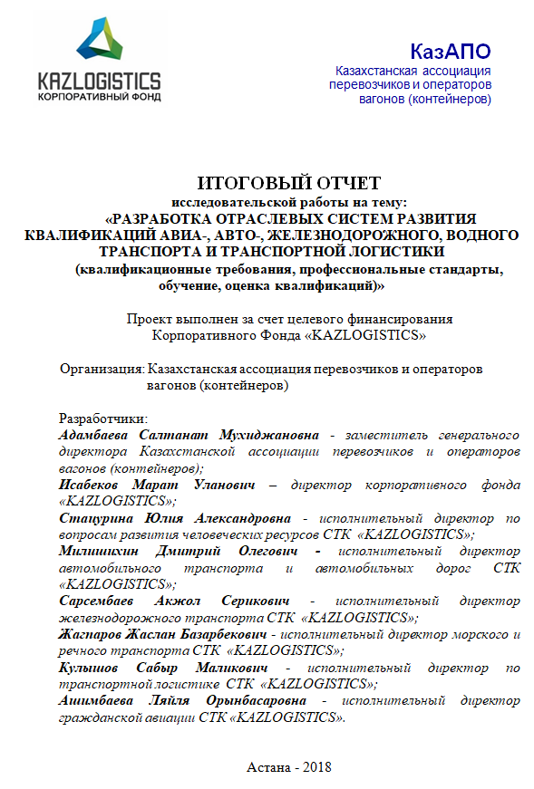
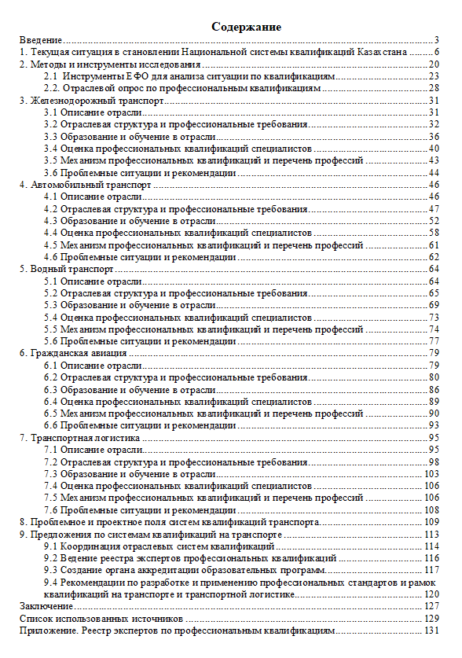

ИССЛЕДОВАНИЕ (2018)
5
Национальный совет по развитию квалификаций
Механизм профессиональных квалификаций отраслей транспорта
МОН
МТСЗН
МИР
НПП
Комитет
логистики и перевозок
НРК,
обновление
учебного
содержания
НКЗ, НРК
проект ВБ
Отраслевые комиссии,
ОРК, ПС
СОЮЗ «KAZLOGISTICS»
1
Совет
отраслевых квалификаций
Отрасль
Аккредитация
образоват. программ
ОРК
транспорта (жд, авто-, авиа-, морского),
транспортной логистики
3
Ассоциация
Профессиональный
стандарт
Перспективные,
прогнозные
требования
Стандарт
обучения
Стандарт
оценки
2
Реестр
экспертов
разработка ПС, обновление
должностных обязанностей, квалификационныхтребований
4
Планы
Программы
Содержание обучения
Дуальное обучение
Предприятие
Потребность (прогнозная):
1) работников (количество)
2) умений (качество)
должностные
обязанности
квалифик.
требования
рабочие места
Выпускники
работники
оценка
квалификации
2018
2025
Ссылка на отчет:
https://kazlogistics.kz/upload/iblock/317/3178070ce8efe52f342784e57487a0bd.pdf

Slide 14
Поле мест улучшения с использованием инструмента ЕФО № 3 (Карта функций и ролей в сфере квалификаций)
№ | Функции и задачи (из 15 п. разработка, внедрения, координация) | Разработка руководств | Наращивание потенциала | Запуск процессов
1. | Определение подходов к разработке квалификаций (определение типов квалификаций, разработка рекомендаций) и приоритетов при разработке квалификаций. |  | ☑ | ☑
2. | Участие в разработке подходов и методик по разработке учебных планов, программ. | ☑ | ☑
3. | Определение порядка официального признания результатов неформального и спонтанного обучения, и потенциальных групп кандидатов, стандартов, профессиональных качеств и учреждений, поддерживающих процессы признания неформального спонтанного обучения. |  | ☑
4. | Использование рамок квалификаций и профессиональных стандартов. | ☑ | ☑ | ☑
5. | Участие в формировании госзаказа на обучение | ☑ | ☑
6. | Создание условий и координация действий заинтересованных сторон и институтов, для установления общего направления действий и реформ в отрасли. Налаживание механизма отраслевой системы квалификаций. | ☑ | ☑
7. | Аккредитация учебных программ | ☑ | ☑
 | Количество отмеченных пунктов: | 5 | 7 | 2
Ссылка на отчет:
https://kazlogistics.kz/upload/iblock/317/3178070ce8efe52f342784e57487a0bd.pdf

Slide 15
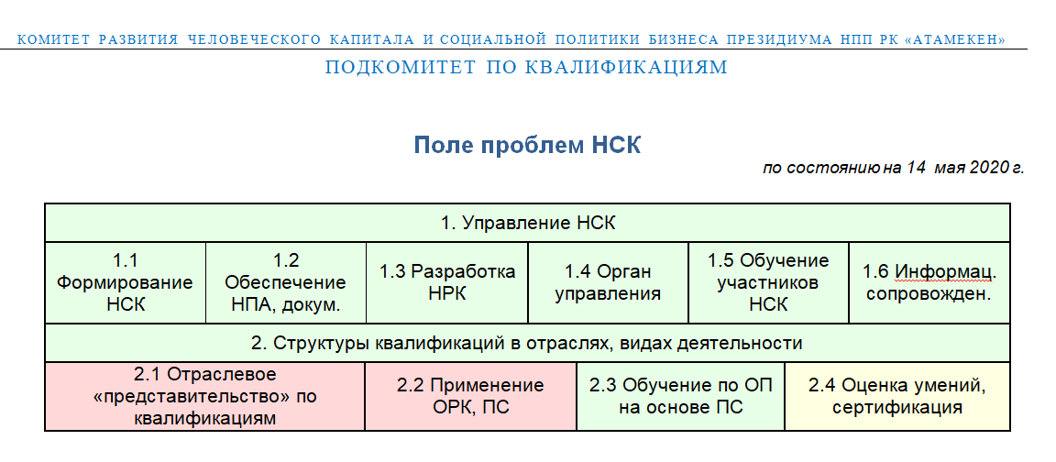
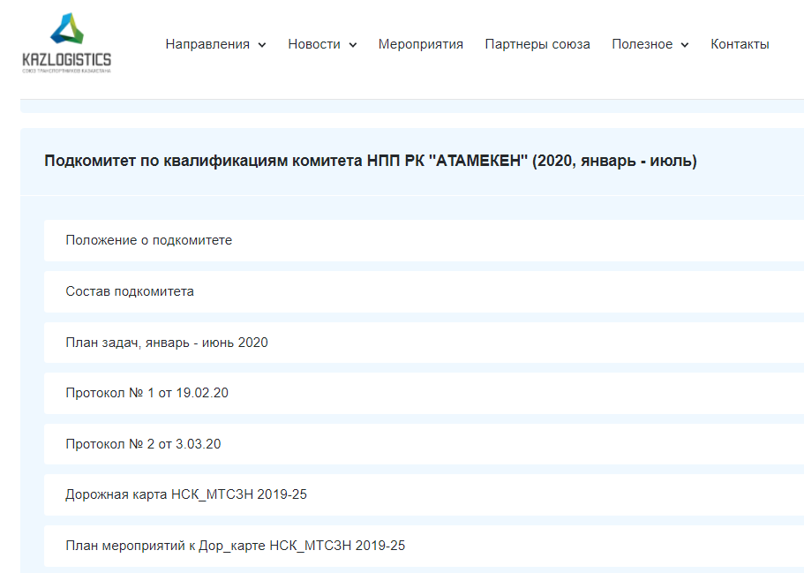
ПОДКОМИТЕТ ПО КВАЛИФИКАЦИЯМ (2020)
I. Основные положения
Подкомитет по квалификациям является рабочей группой Комитета развития человеческого капитала и социальной политики бизнеса президиума НПП РК «Атамекен», который создан в целях выработки, согласования экспертных мнений, рекомендаций по вопросам Национальной и отраслевых систем квалификаций.
II. Задачи
Задачами Подкомитета являются:
составление экспертных оценок, мнений, по вопросам становления и развития Системы квалификаций;
формирование согласованного представления о направлениях становления и развития компонентов Системы квалификаций;
выработка рекомендаций по улучшению подходов, инструментов управления и функционирования Системы квалификаций;
сбор отечественных успешных практик и извлеченных уроков в становлении Системы квалификаций.
Ссылка на материалы:
https://kazlogistics.kz/ru/professional-qualifications

Slide 16
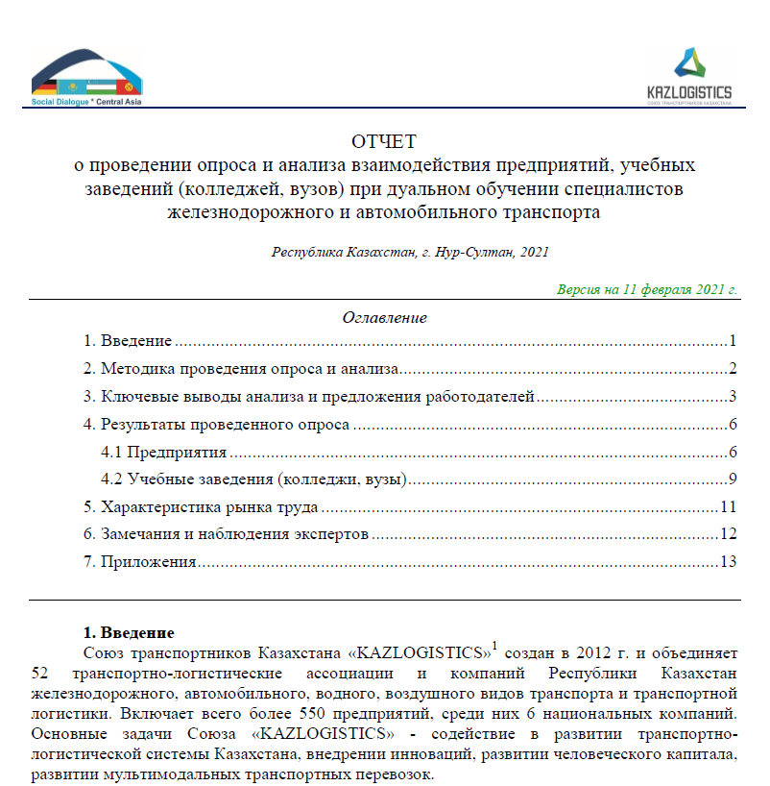
АНАЛИЗ ВЗАИМОДЕЙСТВИЯ ПРЕДПРИЯТИЙ и УЧЕБНЫХ ЗАВЕДЕНИЙ при ДУАЛЬНОМ ОБУЧЕНИИ (2021)
В рамках межд. проекта объединений работодателей ЦА по социальному диалогу проведен анализ взаимодействия предприятий, учебных заведений при дуальном обучении специалистов ж.-д. и автотранспорта.
Анализ выполнен с января по февраль 2021 г.
Трудовой кодекс
Государственная программа развития образования и науки РК 2020 - 2025
Закон РК «Об образовании»
МОН
Правила организации
дуального обучения (2016)
НПП РК «Атамекен»
Области РК
госзаказ ТиПО
области
Управление образования
Палата
предпринимателей
прогноз кадровой потребности
(+3 года)
Меморандум
Советы по квалификациям
при отраслевых ассоциациях
Колледж
взаимодействие
Предприятие
теоретическое
обучение
кому
заниматься?
обучение на
рабочем месте
образовательные
программы
Договор об обучении
Трудовой договор
профессиональные
стандарты
контингент по государств.
и коммерческому набору
производственно-
учебные места
обучение,
сертифик.
контроль
качества
обучения
ИПР
МПО
студент
«ученик»
наставник
контроль качества
обучения
до 18 лет (допуск, страхование)
экзамены с участием ПП
присуждение
квалификации
качество деятельности учебных центров
новые специальности
новые профессии
Ссылка на отчет:
https://kazlogistics.kz/upload/iblock/584/58495002ed77158fb6bb96887f9ed33d.pdf

Slide 17
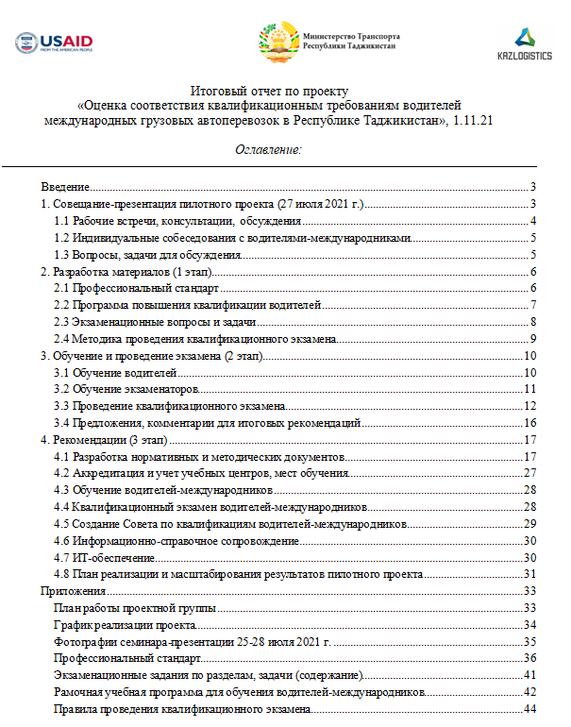
Оценка квалификации водителей МАП в Республике Таджикистан (2021)
собеседование
Обучение водителей
водители МАП
Международные
требования МАП
Программа обучения
водителей
(полная)
Программа обучения
водителей
(пилотная)
min
Профстандарт
водителя МАП
Матрица разделов
итог
☑◻
ИТ-сервис
на основе разделов
проектная группа
экзаменуемые
Программа экзамена:
тесты
ситуационные задачи
практические задачи
(полная)
Программа экзамена
водителей
(пилотная)
min
Обучение экзаменаторов
экзаменаторы
Программа обучения
экзаменаторов
Ссылка на отчет:
https://kazlogistics.kz/storage/corfond/Otchet_itogov_TJ_2.pdf

Slide 18
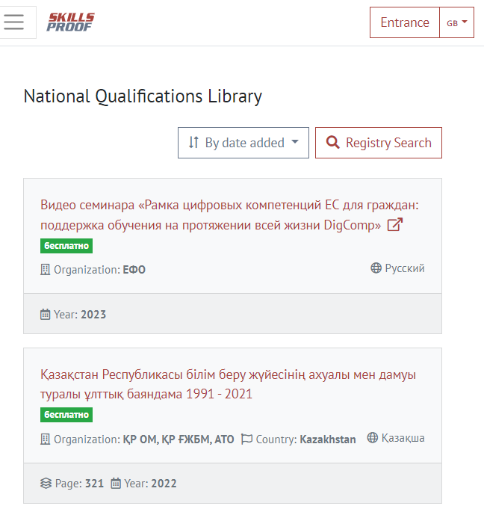
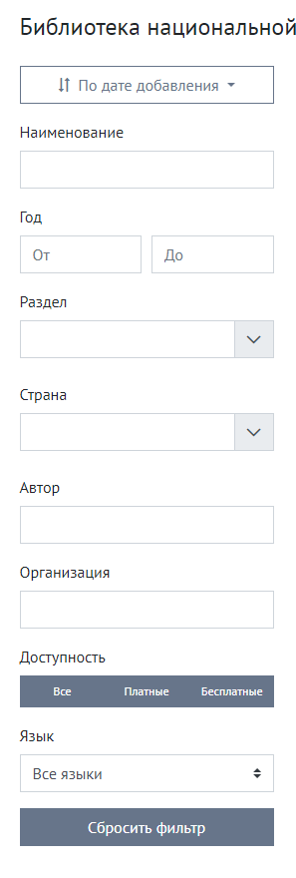
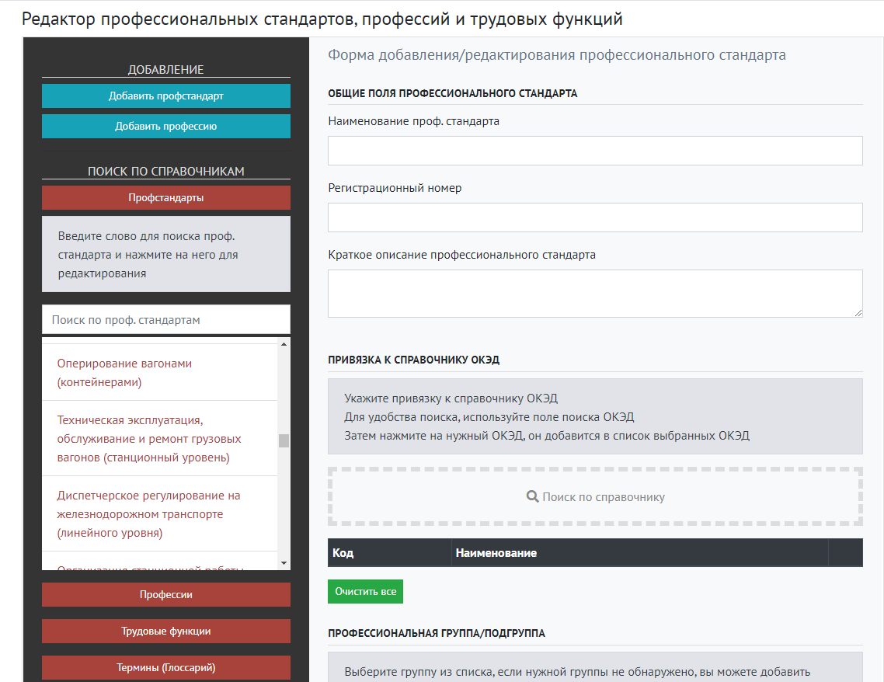
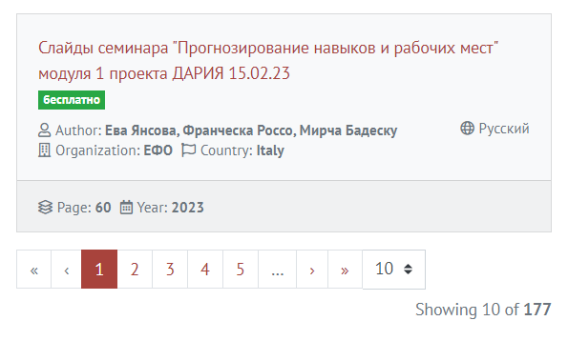
БИБЛИОТЕКА ПО СИСТЕМАМ КВАЛИФИКАЦИЙ и БАЗА ДАННЫХ ПРОФСТАНДАРТОВ (2022)
База представляет собой интерактивную библиотеку профессиональных стандартов, профессий и квалификаций.
https://skillsproof.kz/ru/register/docs/
https://skillsproof.kz/register/all/

Slide 19
ВОПРОСЫ к СОТРУДНИЧЕСТВУ и ОБМЕНУ НАРАБОТКАМИ между отраслями, предприятиями стран ЦА
Как сбалансировать активности, проекты в разработке НСК «сверху» (от министерств образования, труда) и «снизу» (от отраслей, предприятий)?
Как запустить и поддержать систему (её частей) квалификации в отдельной отрасли, секторе?
Как наладить взаимоусиливающие друг друга контакты по отраслям между странами ЦА для совместного продвижения по развитию квалификаций в отраслях?
Какую методическую и экспертную помощь проект ДАРИЯ может оказать в создании рабочих групп, отраслевых советов по квалификациям для координации работ по квалификациям в отрасли, секторе?
Как объединяться представителям отраслей, секторов для поиска ответов на вопросы создания, становления, развития квалификаций?
Почему трудно приходить к совместному пониманию, согласованию терминов систем квалификаций, составлению глоссариев НСК? Как это улучшить, ускорить, сделать более надежным, полезным?
Каков жизненный цикл отраслевой системы квалификаций? С чего нужно начинать в отрасли, чтобы использовать наработки на национальном уровне или их корректировать?
Как должен быть составлен профстандарт, чтобы в 1-ю очередь, он был полезен и использован в отрасли, на предприятии, а во 2-ю очередь, в образовании и обучении?

Slide 20
ПЛОЩАДКИ ТЕМАТИЧЕСКОГО ДИАЛОГА В СОЦИАЛЬНЫХ СЕТЯХ (гиперссылки для входа в наименованиях чатов)
WhatsApp-чаты:
Facebook-группы:
Профессиональные квалификации 272 
Аналитика на транспорте 237 
Социальный диалог 94 
Обучение на рабочем месте 60 
DARYA Action group 57 
Совет объединений автошкол 40 
1. Профессиональное образование, обучение и квалификации 1,8 тыс. 
2. Аналитика и умения на транспорте, транспортной логистике 708 
3. Национальные структуры квалификаций 286 
4. Отраслевые подсистемы квалификаций 995 
5. Сертификация профессиональных квалификаций 530 
Ссылки:
Благодарим за внимание!
База данных «Профстандарт»
Библиотека НСК
Профессиональные стандарты на сайте НПП
Профессиональные квалификации на сайте СТК «KAZLOGISTICS»
Альбом схем обучения на рабочем месте (2018)
Методическая справка по дуальному обучению Германии (2014-2019)
Блок-схемы механизмов подтверждения квалификации (2021)
Марат Исабеков, КФ «KAZLOGISTICS», m.issabekov@kazlogistics.kz, isabekovmarat@gmail.com
Юлия Стацурина, СТК «KAZLOGISTICS», statsurina@kazlogistics.kz

